Slide 1
Урок 2. «Сословный строй России в ХVII»
«Богатырский век»

Slide 2
Сословие -
Большая группа людей, обладающих правами и обязанностями , передающимися по наследству.

Slide 3
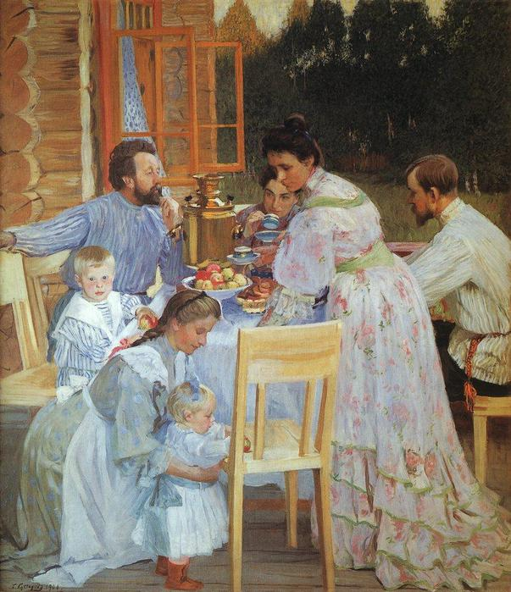
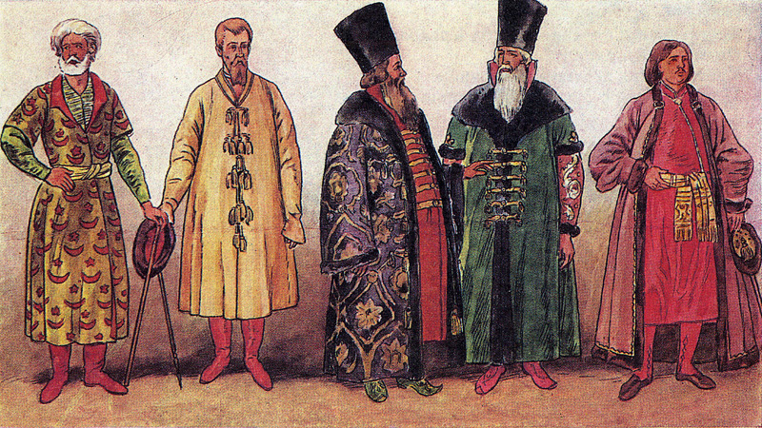
Феодалы
Бояре
Дворяне

Slide 4
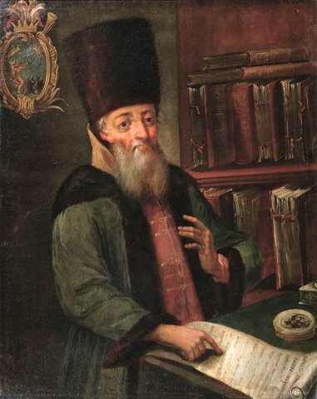
Боярство -
Включало
* служилых князей
(из числа потомков Рюриковичей)
* перешедших на русскую службу татарских ордынских царевичей и знати из Молдавии и Валахии
* представителей старого московского боярства
* бояр удельных присоединенных к Москве княжеств и земель.

Slide 5
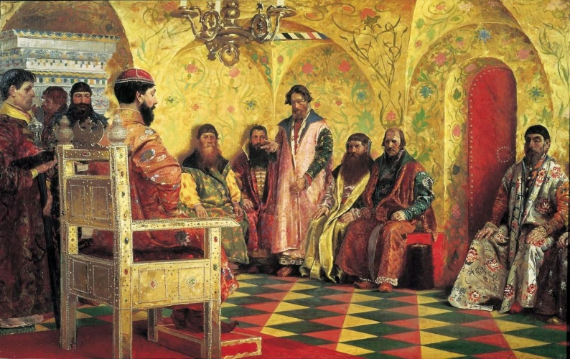
Боярство
Обязанности:
Несли государственную службу
Права
Владение землей с крестьянами (вотчинами)на основе частной собственности. Вотчину можно продать, завещать, подарить.

Slide 6
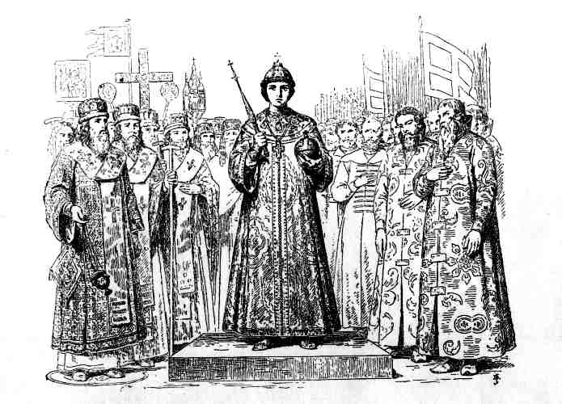
Дворянство -сформировалось из слуг княжеских и боярских дворов:
«Чины» государева двора:
* «Думные чины» - бояре, окольничие, и думные дворяне;
* «московские чины» - стольники, стряпчие, московские дворяне
Малоземельные дворяне-помещики
(«дети боярские» и «городовые дворяне»)

Slide 7
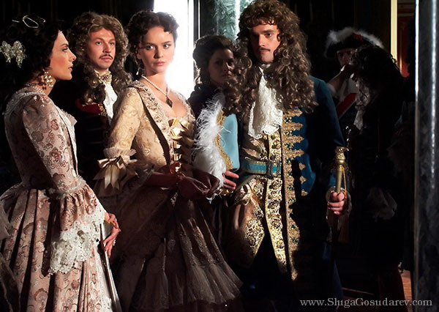
Дворяне :
Обязанности:
Несли государственную службу
Права:
- владели поместьем пожизненно, пока мог нести военную службу;
- поместье передавалось по наследству, если сын ко времени смерти отца достигал 15 лет и мог служить государству.

Slide 8
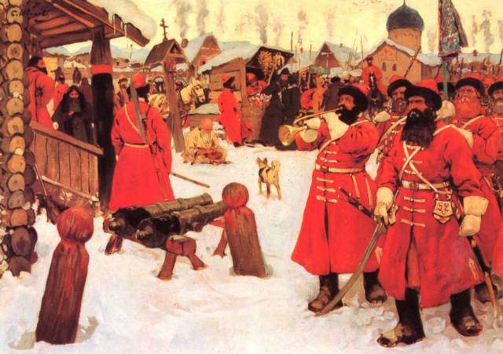
Служилые люди по прибору (по набору)
Государство принимало их на службу по найму для несения военной и караульной службы:
Московские и городовые стрельцы
Пушкари
Казенные кузнецы
Городовые казаки,
проживавшие
в городах
и приграничных
районах

Slide 9
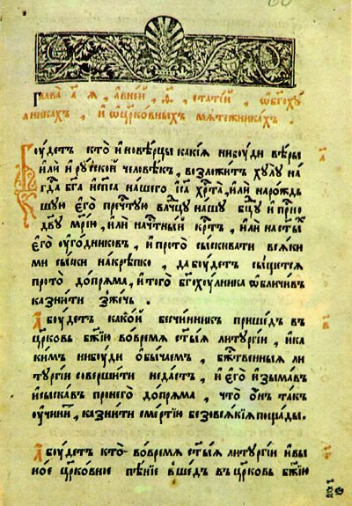
Соборное уложение 1649 г.
В нем содержалась специальная глава, которая закрепляла все важнейшие изменения в правовом статусе поместного землевладения,
( например: владельцами поместий могли быть как бояре, так и дворяне)

Slide 10
Крестьянство - самое многочисленное сословие.
Дворцовые
Помещичьи
Церковные
Черносошные
(государственные)
(лично свободные)

Slide 11
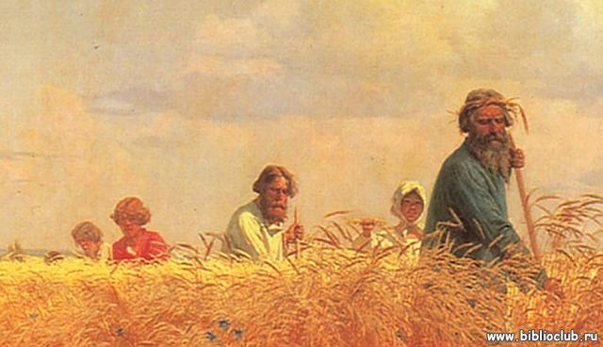
Основные повинности крестьян:
Барщина
Оброк (денежный и натуральный), а также «поземельный» и «подворный налог» (подать)

Slide 12
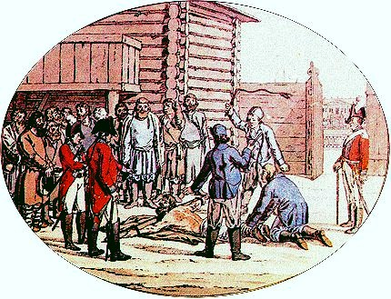
Соборное уложение 1649 г.
11 глава Соборного уложения –
«Суд о крестьянах» - вводила бессрочный сыск беглых крестьян.
Итог:
Установление
полного
крепостного
права.

Slide 13
Оформление крепостного права на Руси
Годы | Правители | Документы | Положения
1497 | Иван III | Судебник | Ограничение перехода крестьян от одного помещика к другому в Юрьев день, заплатив “пожилое”
1550 | Иван IV | Судебник | Увеличение “пожилого”
1581 | Иван IV | Указ о заповедных летах | Отмена Юрьева дня
1597 | Федор Иванович | Указ об урочных летах | Введение 5-летнего срока сыска беглых крестьян
1607 | Василий Шуйский |  | Введение 15-летнего срока сыска беглых крестьян
1637 | Михаил Федорович |  | Введение 9-летнего срока сыска беглых крестьян
1641 | Михаил Федорович |  | Введение 10 и 15-летнего срока сыска беглых крестьян
1649 | Алексей Михайлович | Соборное уложение | Введение бессрочного сыска беглых крестьян – окончательное прикрепление крестьян к земле и помещику.

Slide 14
Посадские (городские) люди
Гости (Купцы) (в XVII в. более 30 человек) – самые крупные предприниматели, были приближены к царю, не платили налогов, занимали финансовые должности. имели право покупать в свои владения вотчины;
Члены гостиной и суконной сотни ( около 400 человек) – занимали место в финансовой иерархии, но уступали гостям в «чести». Они имели самоуправление, их общие дела вершили выборные головы и старшины.

Slide 15
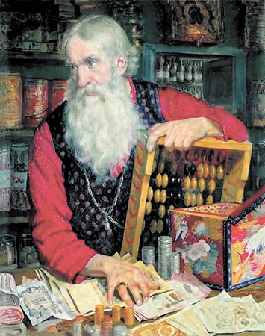
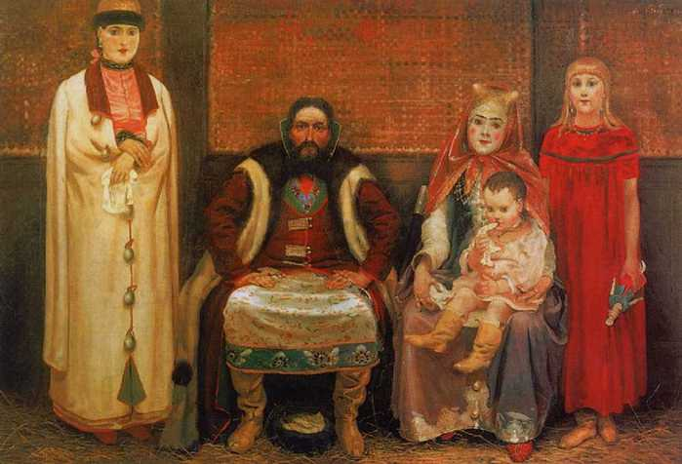
Купцы
Обязанности
платят налоги и таможенные пошлины государству
Права предпринимательство – торговля, организация мануфактур

Slide 16
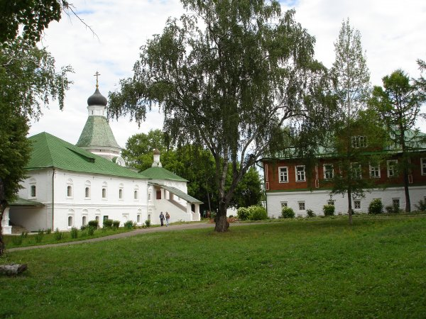
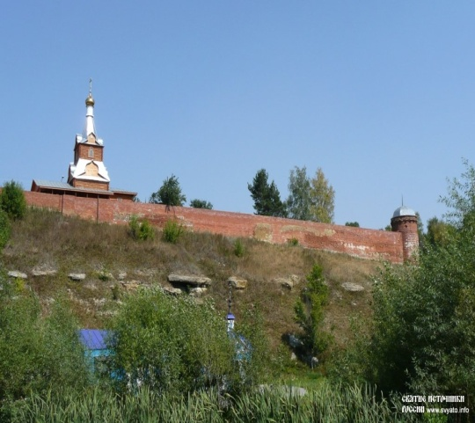
Черные посадские люди -
Основное податное население города
( платили налоги и несли повинности).
Население города делилось на :
белые черные
Слободы слободы
Notes:
Черные посадские люди

Slide 17
Посадские ремесленники и купцы
Белые слободы
Обязанности :
платят налоги
государству.
Права:
Предпринимательство,
изготовление
ремесленных
изделий
Черные слободы:
Обязанности:
платят оброк боярам, монастырям
Права:
предпринимательство

Slide 18
Духовенство
Черное духовенство
(монахи)
Обязанности:
Подавать пример
служения Богу
Права:
Монастыри владели
землями с
крестьянами.
Белое духовенство
(приходские священники)
Обязанности:
проповедовать слово Божье
Права:
имели семьи,
имущество

Slide 19
Иерархия российских сословий в XVII веке
феодалы
духовенство
посадские
крестьяне

Slide 20
Вывод:
В XVII веке в России сформировалось иерархическое феодальное общество.

